Slide 1
網路服務應用
1-3
26
全球資訊網
電子郵件
即時通訊
社群平臺
隨選視訊
物聯網

Slide 2
1. 全球資訊網
26

Slide 3

全球資訊網
26
使用超文件傳輸協定 來傳遞資料。
讓我們能利用網頁瀏覽器瀏覽各種資訊。
網頁上的內容，是使用超文件標示語言來呈現。

Slide 4
26
超文件傳輸協定 （HyperTextTransfer Protocol，HTTP），是讓使用者透過網頁瀏覽器向網站發出請求，
並建立連線，以便瀏覽網站內容的傳輸標準。

Slide 5
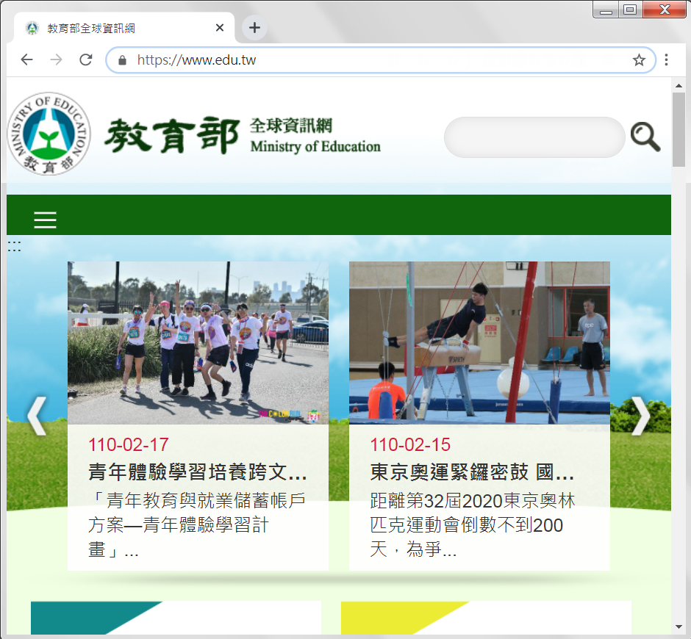
全球資訊網
26
只要網址以「http」或「https」開頭，就是使用超文件傳輸協定來傳輸資料。
註
https的「s」指的是在傳輸過程中進行資料加密（secure）。
網頁上的超連結，讓我們可以從一個網頁連結至另一個網頁，優游在無遠弗屆的網路世界中。

Slide 6
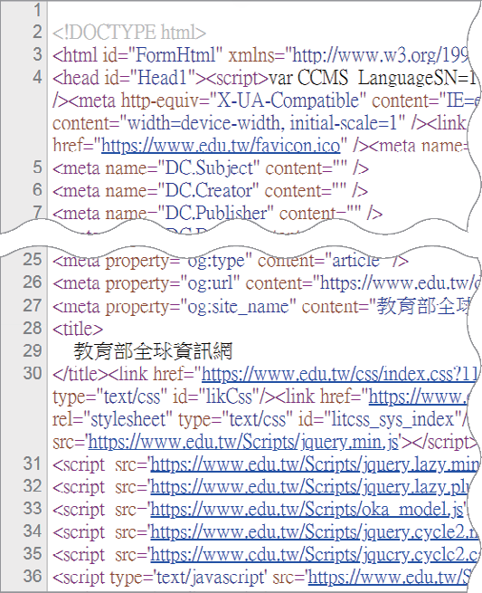
全球資訊網
26
超文件標示語言(HyperText Markup Language，HTML)，是一種將網頁內容結構化，讓網頁能同時呈現文字、影像、聲音、影片等多媒體資訊的語言。

Slide 7
2. 電子郵件
27

Slide 8
電子郵件
27
可傳送文字、圖片、聲音、檔案等，快速方便。
早期需要另外登入主機，
以電子郵件專用的通訊協定 收發信件。
現在透過網頁瀏覽器就能使用電子郵件服務。
常見服務：Gmail、Outlook、Yahoo奇摩電子信箱等。

Slide 9
27
電子郵件以簡易郵件傳輸協定（Simple Mail Transmission Protocol，SMTP）來傳送郵件。
收信時，使用郵局協定第3版（Post Office Protocol v3，POP3），POP3負責從SMTP的伺服器中下載信件，
讓我們能在自己的電腦上觀看。

Slide 10
3. 即時通訊
27

Slide 11
即時通訊
27
可讓兩人或多人即時傳遞文字、影音、檔案等。
可進行語音和視訊通話服務。
常見服務：Google Meet、LINE、Skype、Facetime 等。

Slide 12
「即時通訊」與「電子郵件」
28
優缺點比較
 | 即時通訊 | 電子郵件
即時互動 | 即時傳遞訊息， 且能得知對方是否已讀訊息。 | 通常須等對方回覆後， 才能得知對方是否收到訊息。
多人通訊 | 若要同步傳送訊息給許多人，必須逐一發送，或另外建立群組。 | 可同步寄送給多位收件者，且可分別設定主收件人、副收件人，甚至是秘密收件人。

Slide 13
「即時通訊」與「電子郵件」
28
優缺點比較
 | 即時通訊 | 電子郵件
下載時效 | 檔案的下載時間通常為7天，過期後就無法下載。 | 檔案存放於伺服器中， 無下載期限。
訊息分類 | 在一來一往的聊天過程中，訊息較為零散，若要查找之前討論過的事項較為不易。 | 同一主題的信件內容可分類收納於資料夾中，訊息整理較為方便。
使用時機 | 日常生活、社交使用。 | 用於公事聯繫，或傳達重要資料、夾帶檔案時使用。

Slide 14
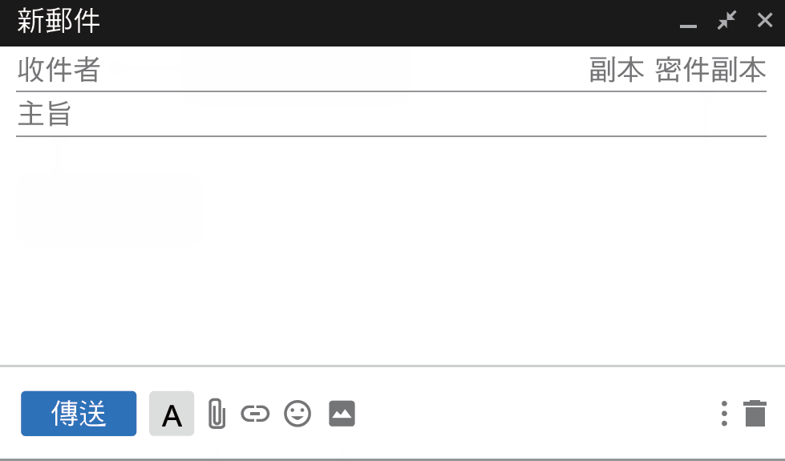
「即時通訊」與「電子郵件」
28
電子郵件的操作說明
將信件同步寄給其他需要知道內容，但不需要回應的人。
主要收信人
註
所有收件者皆能看到接收副本的人。
使用方法與「副本」相同，但其他收件者無法查看有哪些人同步接收到信件。
信件大綱
夾帶檔案
插入圖片

Slide 15
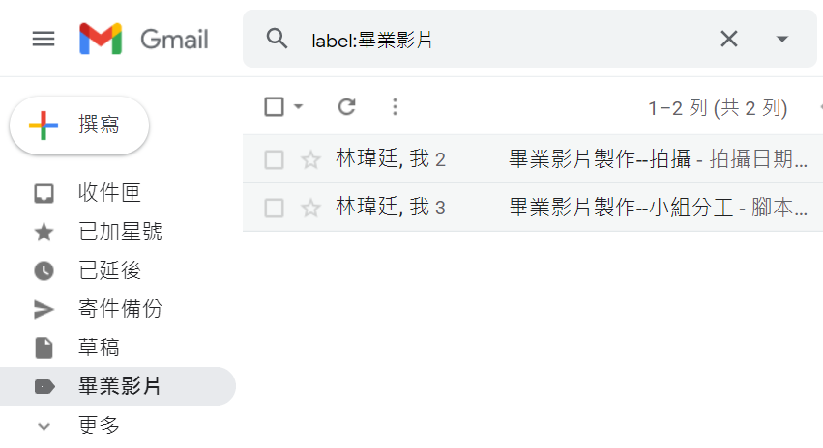
「即時通訊」與「電子郵件」
28
電子郵件的操作說明
利用搜尋功能，可快速查找信件主旨或內容中，具有關鍵字的郵件。
相同分類下的郵件
可使用資料夾，將不同類別或主題的郵件分類，方便日後查找。

Slide 16
4. 社群平臺
29

Slide 17
社群平臺
29
方便分享生活動態
擁有社團或討論區：
可聚集共同興趣的使用者方便交流。
常見平臺：
Facebook、Instagram、Twitter、Dcard、Mobile01、電子布告欄系統（BBS） 等。

Slide 18
29
電子布告欄系統（BulletinBoard System，BBS）：
發展於網際網路尚未盛行之際
純文字介面
目前大多都被網路論壇取代
臺灣最著名的BBS為西元1995年創立的「批踢踢實業坊」

Slide 19
5. 隨選視訊
29

Slide 20
隨選視訊
29
網路初期的速度較慢，
觀看影音資料，需要先將檔案完整下載下來。
隨著網路速度變快、串流媒體 的技術發展，
衍伸出隨選視訊服務。
常見平臺：
YouTube、中華電信MOD、
friDay 影音、Netflix 等。

Slide 21
29
串流媒體（streaming media）：
將多媒體資料壓縮後，分批在網際網路上傳送。
讓使用者可以邊看影片，邊下載後續的影音資料。

Slide 22
6. 物聯網
30

Slide 23
物聯網
30
物與物之間建立網路連線，互相傳輸資料並進行通訊。
物聯網服務平臺：
將感測器與電器連上物聯網服務平臺 ，
提供遠端操控或數值監控的服務。
藉由大量感測器數據，
進行後續分析，以獲取所需資訊。

Slide 24
30
訊息佇列遙測傳輸（Message Queuing Telemetry Transport，MQTT）專門設計給物聯網設備使用。
可讓物聯網設備用最少的頻寬，將感測數據傳遞到物聯網服務平臺。

Slide 25

常見的物聯網服務平臺
30
ThingSpeak：
可儲存感測器資料，並將蒐集到的資料產生大數據，以利後續的研究與分析。
MediaTek Cloud Sandbox：
可將感測器偵測到的數據記錄於平臺中，
也可以遠端控制物聯網設備。

Slide 26
常見的物聯網服務平臺
30
IFTTT：
「If This Then That」，可依設定觸發條件，
主動通知使用者，並可連結其他應用程式與裝置。
如果明天所在地區會下雨，就發送電子郵件提醒自己。
LASS：
環境感測器網路系統，
結合眾人蒐集到的感測器資料，方便查看。
例

Slide 27
物聯網服務的應用
30
若將物聯網服務應用在農場中，
可以協助掌握動物的動範圍、分布狀況等。

Slide 28
環境感測器網路系統
31
環境感測器網路系統（Location Aware Sensing SystemLASS）由「哈爸」許武龍與中央研究院的陳伶志教授創立。
透過開放原始碼的方式，
架設細懸浮微粒 感測裝置，
並將數據資料回傳至LASS網站上。

Slide 29
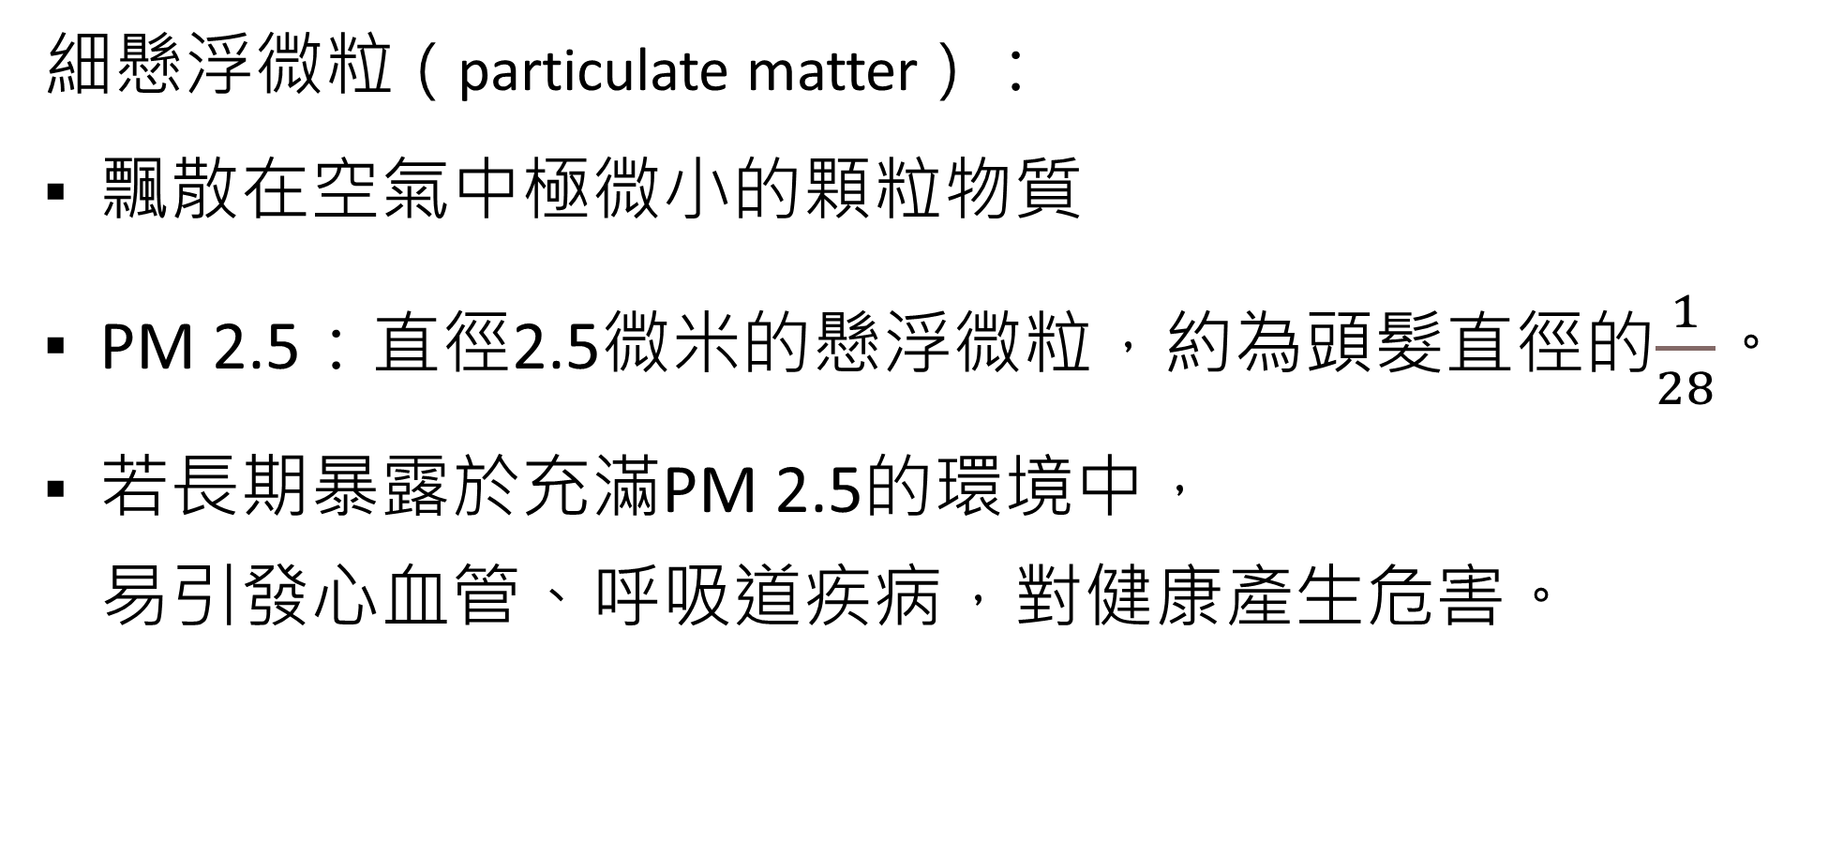
31
細懸浮微粒（particulate matter）：
飄散在空氣中極微小的顆粒物質
PM 2.5：直徑2.5微米的懸浮微粒，約為頭髮直徑的$\frac{1}{28}$。
若長期暴露於充滿PM 2.5的環境中，
易引發心血管、呼吸道疾病，對健康產生危害。

Slide 30
環境感測器網路系統
31
LASS利用蒐集到的數據資料，
推出「紫豹在哪裡」的服務，
方便大家查看全國各地的細懸浮微粒等級 。

Slide 31
31
細懸浮微粒等級：
根據英國標準，將PM 2.5濃度畫分成不同的級距，
並分別以不同的顏色標示。
若空氣中的PM 2.5濃度超過70 μg/m³，
表示空氣品質非常不良，易對人體產生危害，
因其警示色彩為紫色，又稱為「紫爆」。

Slide 32
31
PM 2.5濃度指標
指標等級 | 1 | 2 | 3 | 4 | 5 | 6 | 7 | 8 | 9 | 10
PM 2.5 濃度 （μg/m³） | 0-11 | 12-23 | 24-35 | 36-41 | 42-47 | 48-53 | 54-58 | 59-64 | 65-70 | ≧ 71
活動建議 | 可正常戶外活動。 |  |  | 敏感性族群若有感受到症狀，應考慮減少戶外活動。 |  |  | 1. 一般民眾如有不適，如眼痛、咳嗽、喉嚨痛等， 應考慮減少戶外活動。 2. 敏感性族群應減少戶外活動。 |  |  | 1. 一般民眾如有不適，如眼痛、咳嗽、喉嚨痛等， 應特別減少戶外活動。 2. 敏感性族群應避免戶外活動。

Slide 33
31
「紫豹在哪裡」的「紫豹」，
就是取自PM 2.5 濃度指標「紫爆」的諧音。
試試看，請利用「紫豹在哪裡」的服務，
查詢所在地當日的細懸浮微粒等級。
網址：https://purbao.lass-net.org/

Slide 34
1．3 網路服務應用
結束
31

